Slide 1
Техника Эбру как элемент изотерапии в работе с неговорящими детьми
Муниципальное бюджетное дошкольное образовательное учреждение
детский сад № 18 "Солнышко"
Горбач А.В. – воспитатель МБДОУ №18

Slide 2
Изотерапия – одно из направлений арт-терапии, предполагающий использование методов изобразительного искусства. Изотерапия является тренировкой движений пальцев и кистей рук в изобразительной деятельности является, важнейшим фактором развития речи ребенка; способствует улучшению артикуляционных движений, повышает работоспособность коры головного мозга, стимулирует развитие мышления . Использование изотерапии предполагает создание рисунков с помощью красок, карандашей, восковых мелков, печатей и всего другого, что способно оставить следы на бумаге или другой поверхности.
Изотерапия

Slide 3
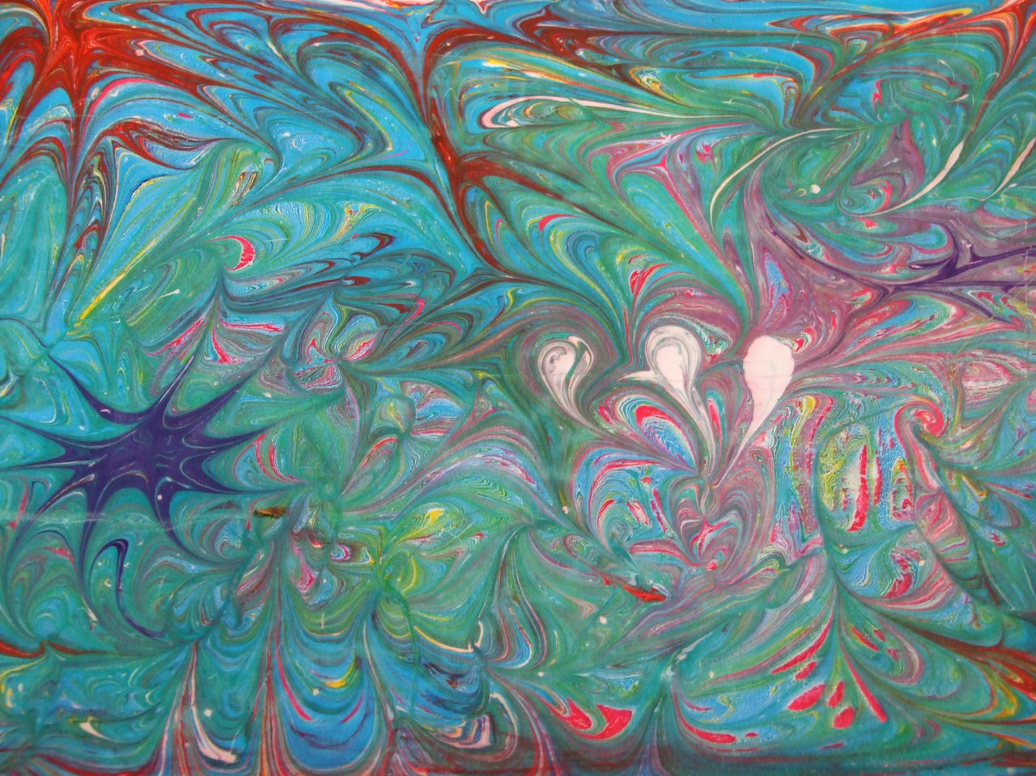
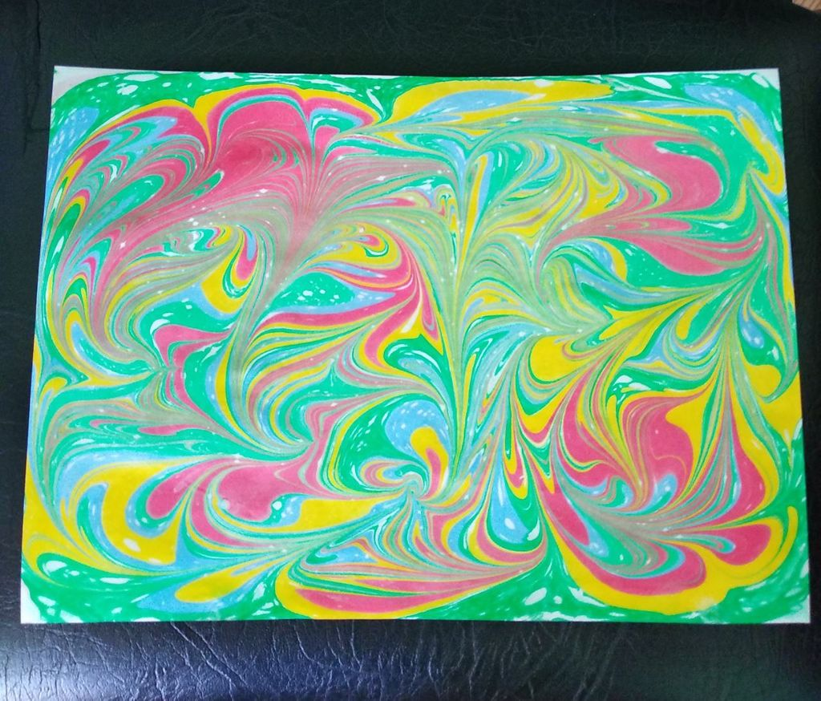
Техника Эбру
Эбру (от тур. ebri — воздушные облака) техника рисования на поверхности воды с последующим переносом изображения на бумагу или другую твёрдую основу (дерево, ткань, керамику, кожу).

